Slide 1
স্বাগতম

Slide 2
পরিচিতি
পাঠ পরিচিতি
বিষয়:ব্যবসার উদ্যোগ শ্রেণি:নবম
অধ্যায়ঃতৃতীয়
সময়:৪০ মিনিট
তারিখ :02/10/2019
শিক্ষক পরিচিতি
মোঃ সুলতান আহমেদ
সহকারি শিক্ষক
করল্ল্যাছড়ি আর এসউচ্চ বিদ্যালয়
লংগদু,রাঙ্গামাটি।

Slide 3
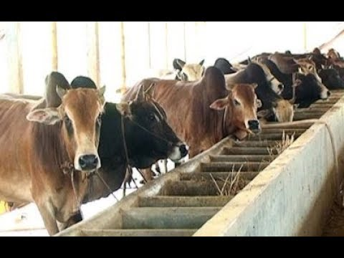
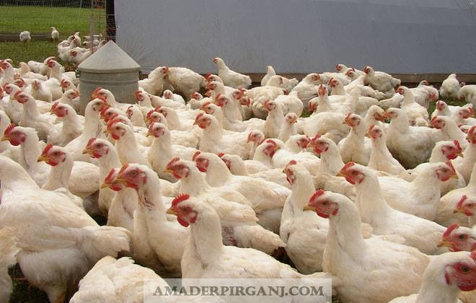
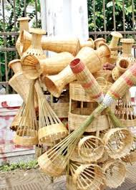
এগুলো কিসের ছবি?
গরুমোটাতাজাকরন
পোল্ট্রি
বাঁশের তৈরি জিনিস

Slide 4
আজকের পাঠ
আত্মকর্মসংস্থান

Slide 5
সুতরাং আমরা বলতে পারি ............................
নিজস্ব পুঁজি বা ঋণ করা স্বল্প মূলধন নিয়ে নিজের চিন্তা ,জ্ঞান ও দক্ষতাকে কাজে লাগিয়ে নিজেই নিজের কর্মের ব্যাবস্থা করাকে আত্মকর্মসংস্থান বলে ।

Slide 6
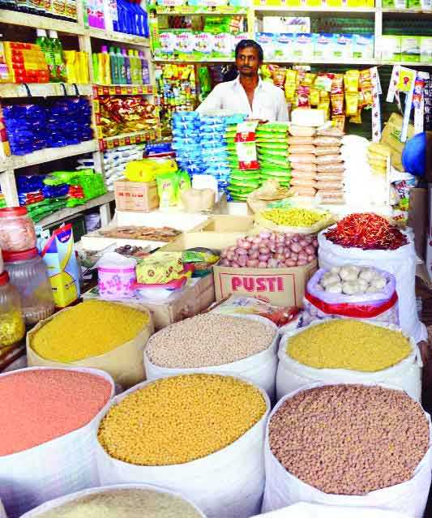
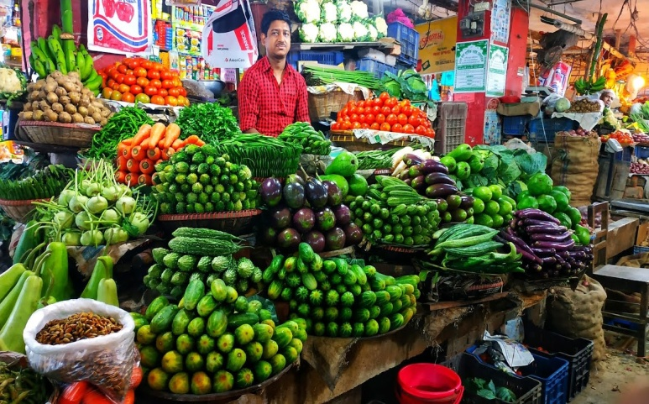
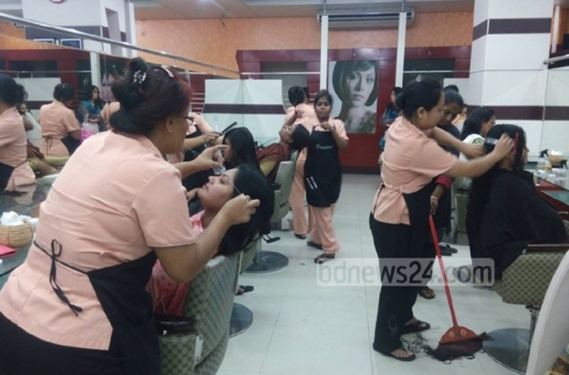
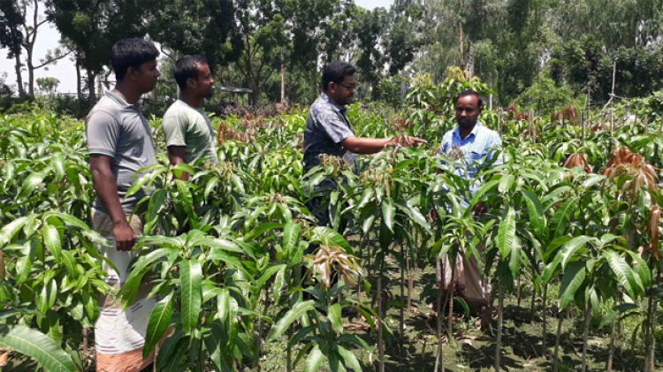
আত্মকর্মসংস্থান কি
সবজির দোকান
মুদি দোকান
পার্লার
ফলের চাষ

Slide 7
এই পাঠ শেষে শিক্ষার্থীরা ..........................
আত্মকর্মসংস্থান ধারণা ব্যাখ্যা করতে পারবে ।
আত্মকর্মসংস্থানের প্রয়োজনীয়তা ব্যাখ্যা করতে পারবে ।
আত্মকর্মসংস্থানের উপযুক্ত ও লাভজনক ক্ষেত্রগুলো চিহ্নিত করতে পারবে ।

Slide 8
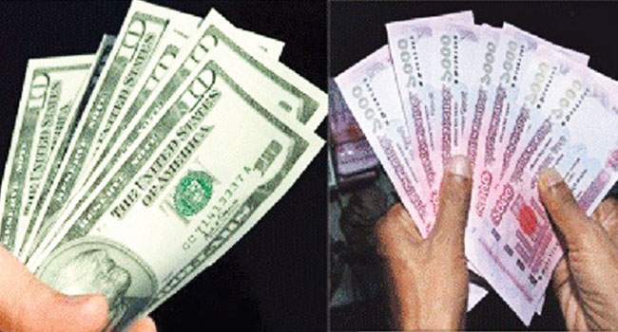
আত্মকর্মসংস্থানের গুরুত্ব
জীবনযাত্রার মান উন্নয়ন
অর্থনৈতিক উন্নয়ন
কর্মসংস্থান সৃষ্টি

Slide 9
আমরা দেখতে পেলাম আত্মকর্মসংস্থানের মাধ্যমে...........
বেকার সমস্যা দূর হয়।
জাতীয় অর্থনীতিতে অবদান রাখা যায়।
কর্মসংস্থানের সুযোগ সৃষ্টি হয়।
জীবনযাত্রার মান বৃদ্ধি পায়।

Slide 10
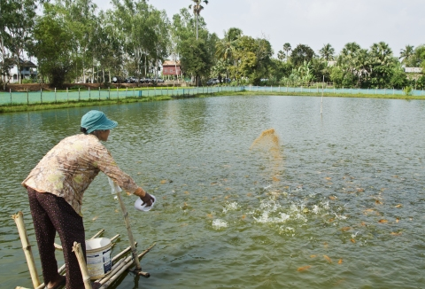
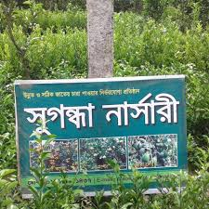
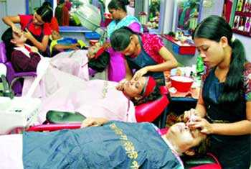
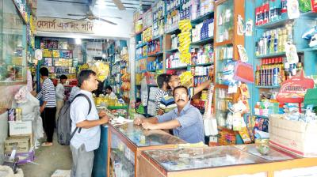
ছবিতে আমরা কি দেখতে পাচ্ছি ..........
মাছ চাষ
নার্সারি
ফার্মেসী
পার্লার

Slide 11
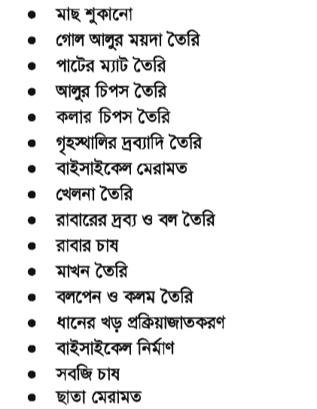
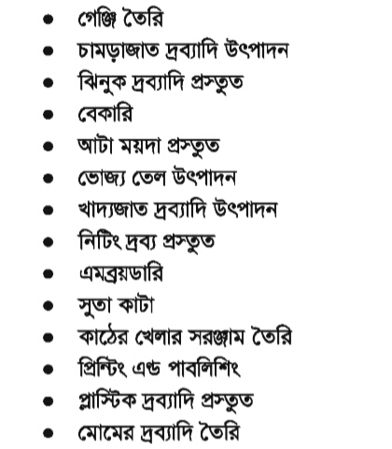
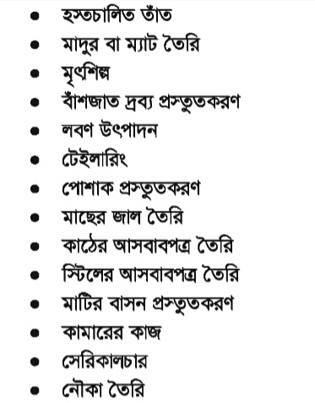
এছাড়াও রয়েছে ...............
ইত্যাদি

Slide 12
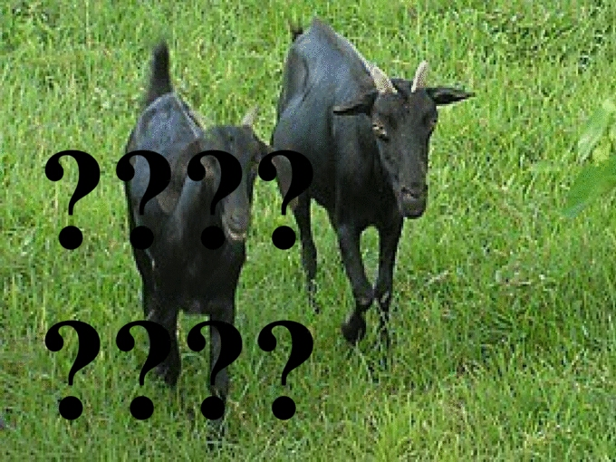
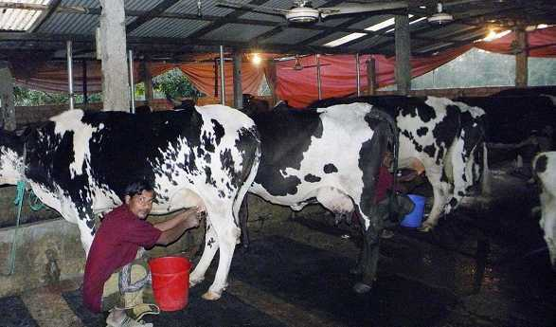
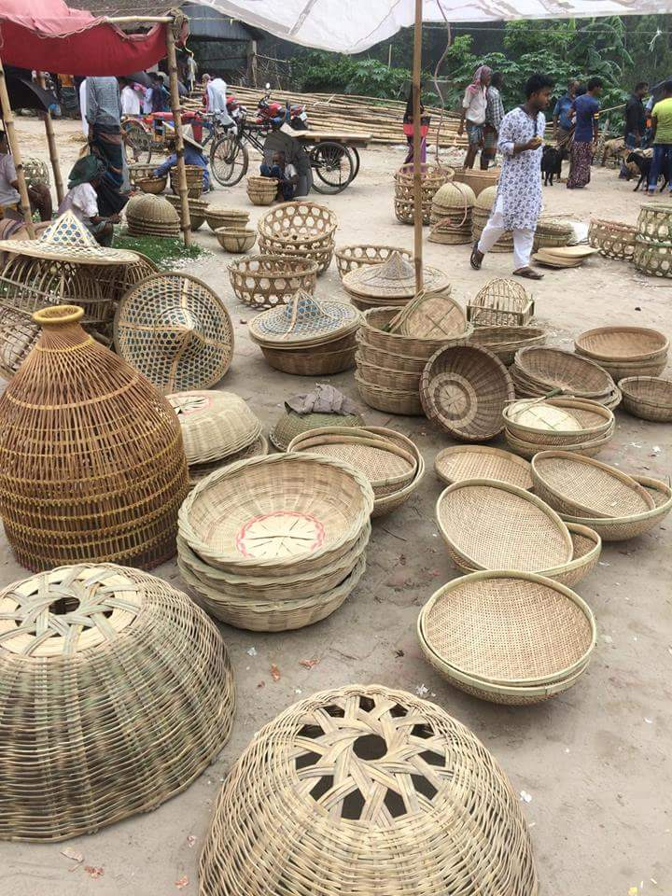
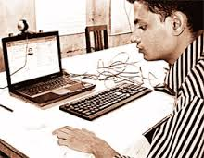
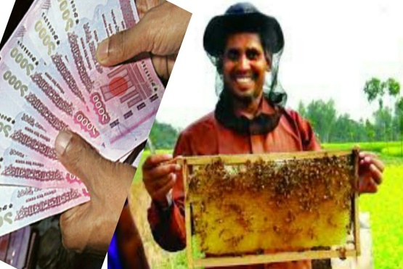
বেতের কাজ
ছাগল পালন
দুধ উৎপাদন
কম্পিউটারের কাজ
মধু উৎপাদন
আত্মকর্মসংস্থানের ক্ষেত্রগুলো ।

Slide 13
আত্মকর্মসংস্থান কি ?
আত্মকর্মসংস্থানের উপযুক্ত কয়েকটি ক্ষেত্রের নাম বল।

Slide 14
বাড়ির কাজ
আত্মকর্মসংস্থানের গুরুত্ব কতটুকু লিখ।

Slide 15
ধন্যবাদ

